Slide 1



Первый пакет Антикризисных мер
по стабилизации ситуации в
секторе экономики Республики Мордовия

Slide 2


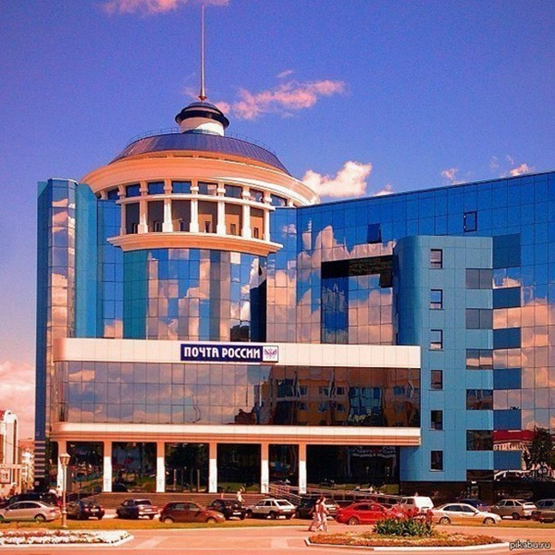
Первый пакет антикризисных мер
Нулевая % ставка по УСН, ПСН*,
расширен перечень видов деятельности
Увеличение авансовых платежей до 50% по гос.контрактам от 30 млн. рублей
Программа импортозамещения
(новые финансовые продукты):
- займ до 30 млн.руб, до 10 лет, 1/3 кл.ставки
Имущественная поддержка:
- освобождение от уплаты аренды
имущества в первые два года
отсрочка по оплате арендных
платежей в 2022 году
МФЦ:
выделены дополнительные окна для
предоставления услуг субъектам МСП
- прием заявлений о предоставлении «кредитных
каникул» и реструктуризации долговых обязательств

Slide 3
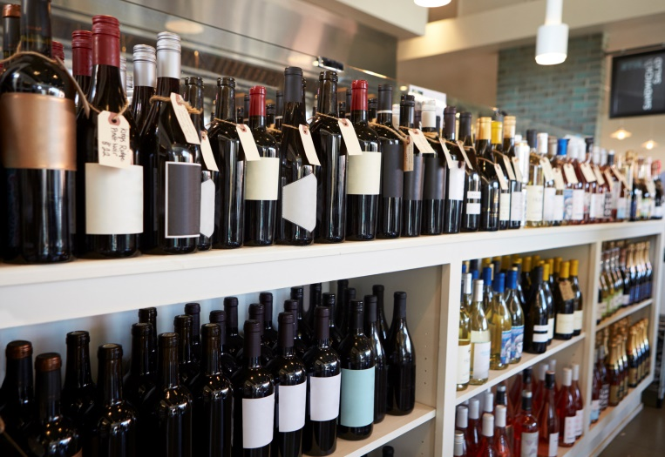
СФЕРА АЛКОГОЛЬНОГО РЫНКА
Отмена плановых и внеплановых контрольно-надзорных мероприятий при проведении регионального государственного контроля.
Продление на 12 месяцев действия 174 лицензий на розничную продажу алкогольной продукции (в том числе при оказании услуг общественного питания)
Сокращение сроков предоставления государственной услуги до 20 дней
Проведение при предоставлении государственной услуги выездной оценки соответствия обязательным требованиям в дистанционном формате посредством использования средств фото-, аудио- и видеофиксации, видео-конференц-связи

Slide 4

Фиксированные процентные ставки по микрозаймам (начало действия — с 4 марта 2022 года)
«Антикризисный» (рестораны, кафе, столовые, буфеты, бары, закусочные и иные организации общественного питания; салоны красоты, парикмахерские, косметические салоны, СПА-салоны, массажные салоны, солярии; бани, сауны, плавательные бассейны, спортивные и тренажерные залы, фитнес-центры и др.) | 1 % (до 30 июня 2022 г.)
«Легкий старт» (начинающие предприниматели) | 1 % до 5 млн. рублей
«Моногород» | 5 %
«Развитие» (субъекты МСП, участвующие в программах «выращивания» | 5 %
«Социальный», (субъекты МСП, осуществляющие социально ориентированную деятельность) | 2 %
«Поддержка НХП» (субъекты МСП занятые в сфере народных художественных промыслов)
«Приоритетный» (субъекты МСП осуществляющие приоритетные виды деятельности) | 11 %
«Поддержка» (субъекты МСП в пострадавших отраслях экономики)
«Я сам» (для самозанятых граждан (индивидуальных предпринимателей), зарегистрированных в качестве плательщика налога на профессиональный доход),
«Инвестиционный» (для субъектов МСП на приобретение основных средств),
«Маркетплейсы» (субъекты МСП, осуществляющие торговлю на маркетплейсах.)
«Стандартный» и «Рефинансирование» | 13 %

Slide 5


Инвестиционный займ
(докапитализация МКК ФПП РМ)
от 5 до 30 млн.руб, до 10 лет, отсрочка до 12 месяцев,
1/2 кл.ставки
Увеличен максимальный
размер поручительства
по договорам микрозаймов
с 50% до 70%
Субсидирование процентной ставки по кредитам
(2/3 ключевой ставки , но не более 50 млн.руб. в год),
направленным на финансирование капитальных
вложений в рамках реализации инвестиционного проекта:
юридические лица (кроме некоммерческих организаций)
и индивидуальные предприниматели
реализация инвестиционного проект
на территории Республики Мордовия
- соответствие критериям отбора
Увеличен срок предоставления
поручительства по кредитам
с 5 до 8 лет

Slide 6
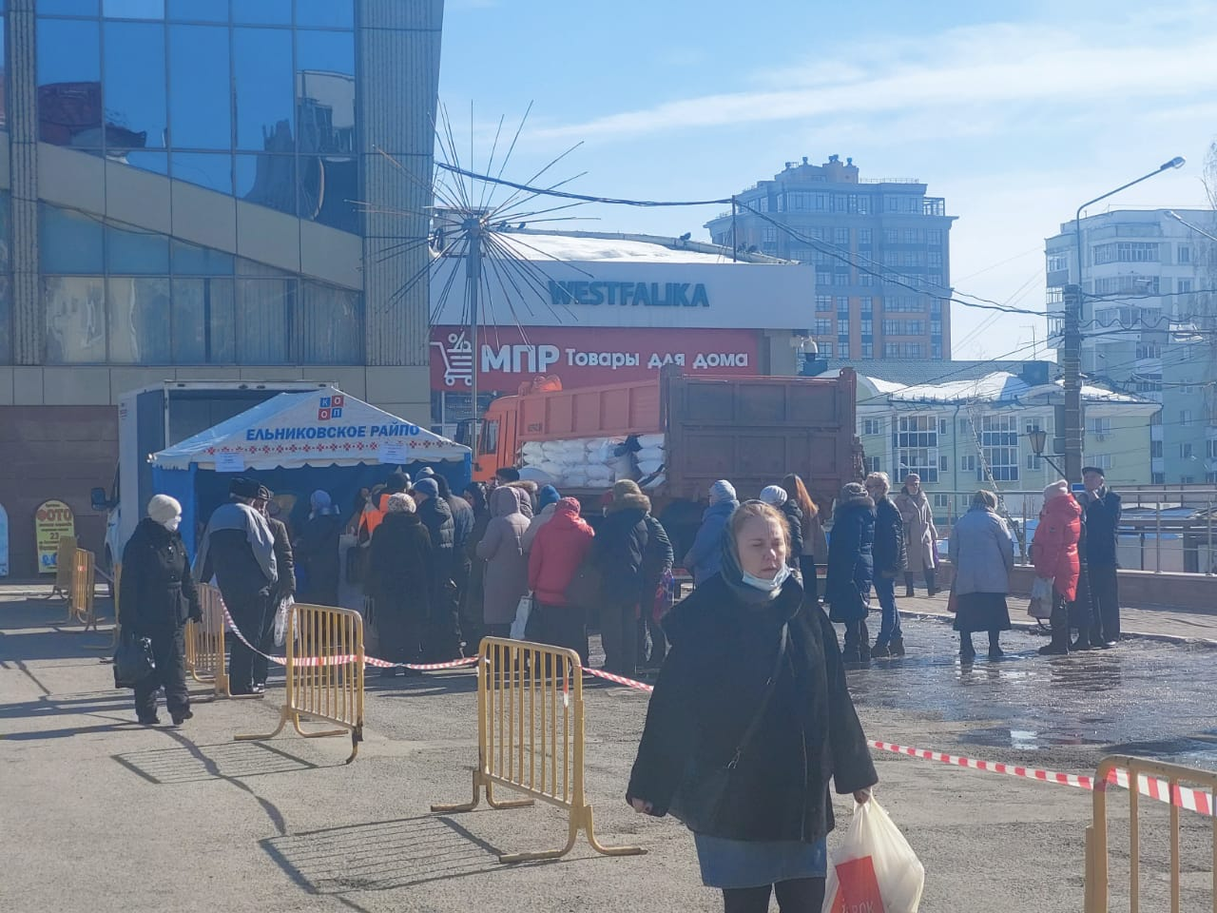
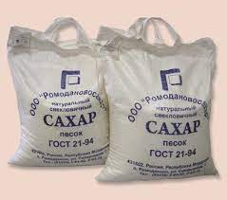
18 марта 2022 года 12:00
Площадка Центрального рынка
65 рублей за кг.

Slide 7
Меры по обеспечению социально-экономической стабильности (Указ Президента РФ №121 от 16.03.2022 года) | Ответственный Зам.Пред/ОИВ РМ
а) принятие дополнительных мер адресной поддержки различных категорий граждан Российской Федерации, оказавшихся в трудной жизненной ситуации, а также при необходимости решений об осуществлении единовременных денежных выплат гражданам Российской Федерации, включая определение порядка и условий осуществления таких выплат | Заместитель Председателя Правительства Республики Мордовия Лотванова Г.А. Минсоцзащиты РМ (Князьков И.В.)
б) сохранение доступности социальных услуг для граждан Российской Федерации | Заместитель Председателя Правительства Республики Мордовия Лотванова Г.А. Минсоцзащиты РМ (Князьков И.В.)
в) бесперебойное функционирование объектов жизнеобеспечения, транспортной, логистической, социальной инфраструктуры, объектов образования, здравоохранения, социального обслуживания, энергетики, промышленности и связи | Первый заместитель Председателя Правительства Республики Мордовия Фрейдин И.В. Заместитель Председателя Правительства Республики Мордовия Лотванова Г.А. Государственный комитет Республики Мордовия по транспорту (Кандрин В.А.) Минсоцзащиты РМ (Князьков И.В.) Министерство образования Республики Мордовия (Солдатова Е.П.) Министерство здравоохранения Республики Мордовия (Маркин О.В.) Мин ЖКХ РМ (Чадов И.А.) Министерство цифрового развития Республики Мордовия (Вольфсон И.А.) Минпром РМ (Губайдуллин И.В.)
г) проведение оперативного мониторинга розничных цен на товары первой необходимости, лекарственные препараты, медицинские изделия и наличия их в организациях торговли | Заместитель Председателя Правительства Республики Мордовия Цыбизова Р.М. Заместитель Председателя Правительства Республики Мордовия Таркаева Н.А. Заместитель Председателя Правительства Республики Мордовия Лотванова Г.А. Минсельхоз РМ (Кечайкин А.Н.) Минэкономики РМ (Грибанов А.В.) Министерство здравоохранения Республики Мордовия (Маркин О.В.)
д) осуществление дополнительных мер, направленных на устранение повышенного спроса на отдельные виды товаров, работ, услуг | Заместитель Председателя Правительства Республики Мордовия Цыбизова Р.М. Минсельхоз РМ (Кечайкин А.Н.)
е) проведение оперативного мониторинга ситуации на рынке труда и реализацию мер проактивной поддержки занятости населения (включая организацию переобучения и повышения квалификации) | Заместитель Председателя Правительства Республики Мордовия Лотванова Г.А. Минсоцзащиты РМ (Князьков И.В.)
ж) оказание организациям, индивидуальным предпринимателям, самозанятым гражданам мер поддержки, в том числе адресной, в виде предоставления денежных средств, другого имущества, иных льгот и преференций, включая установление особенностей закупок товаров, работ, услуг для обеспечения государственных нужд и нужд отдельных юридических лиц, в том числе для реализации проектов развития | Заместитель Председателя Правительства Республики Мордовия Таркаева Н.А. Минэкономики РМ (Грибанов А.В.)
з) принятие дополнительных мер поддержки социально ориентированных некоммерческих организаций, осуществляющих деятельность по социальному обслуживанию, социальной поддержке и защите граждан Российской Федерации, оказанию помощи беженцам и вынужденным переселенцам, деятельность в сфере патриотического воспитания граждан Российской Федерации, содействия развитию внутренней трудовой миграции | Заместитель Председателя Правительства Республики Мордовия Лотванова Г.А. Минсоцзащиты РМ (Князьков И.В.)
и) принятие иных мер, направленных на обеспечение социально-экономической стабильности и защиты населения в Российской Федерации, в том числе предусмотренных Федеральным законом от 21 декабря 1994 г. N 68-ФЗ "О защите населения и территорий от чрезвычайных ситуаций природного и техногенного характера" | Заместитель Председателя Правительства Республики Мордовия Герасин А.А. Мин ЖКХ РМ (Чадов И.А.)

Slide 8
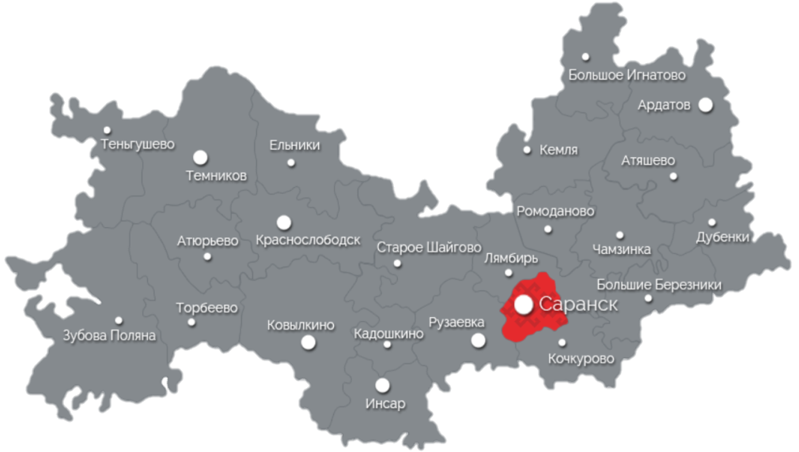
Благодарю за внимание!

Slide 9

ФЕДЕРАЛЬНЫЕ МЕРЫ ПОДДЕРЖКИ
Мораторий на плановые проверки
для ИП и МСП с 10 марта 2022 года до конца 2022 года*
Компенсация расходов на использование СБП
(системы быстрых платежей) ***
действие продлено с января по июнь 2022 года
«Кредитные каникулы»**** при условии:
- кредит получен до 1 марта 2022 года
- отсутствие других кредитных каникул
*ФЗ от 08.03.22 г. №46-ФЗ
**Распоряжение от 05.03.22 г. №427-р
***Распоряжение от 04.03.22 г. №411-р
****ФЗ от 03.04.20 №106-ФЗ
(изм. 8,14 марта 2022г.)
Разработан цифровой сервис «Биржа импортозамещения», позволяющий проводить закупки импортозамещающих товаров отечественного производства, аналогов санкционной продукции и оригинальных товаров, произведённых в РФ

Slide 10



IT-СФЕРА
Грантовая поддержка перспективных ИТ-решений
Упрощенная процедура трудоустройства
для иностранных IT-специалистов
Освобождение от проверок контрольных органов
Освобождение от налога на прибыль
до конца 2024 года
утв. Указом Президента РФ № 83 от 02.03.2022 года

Slide 11
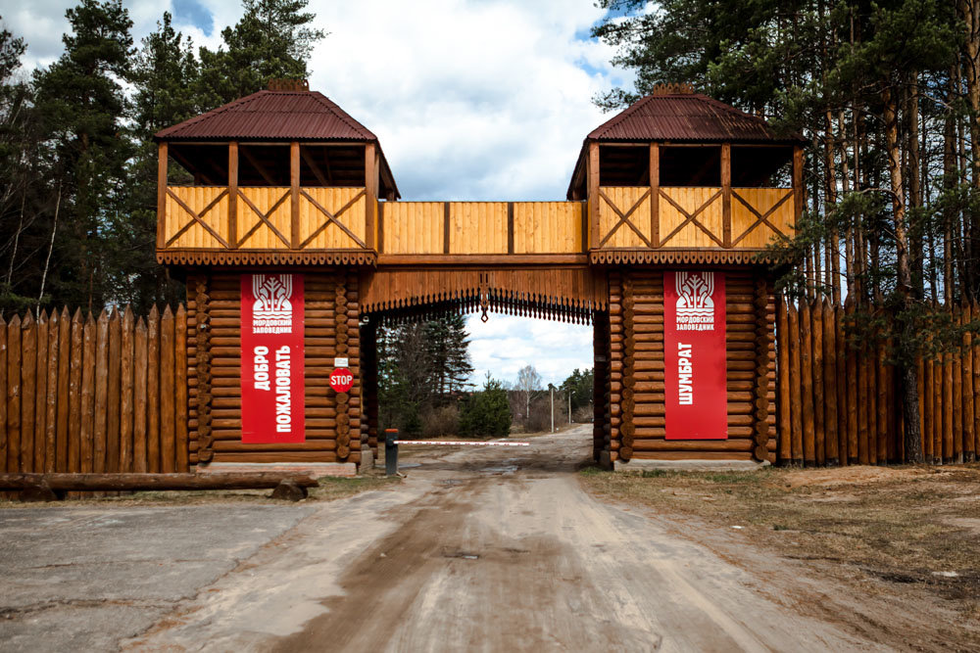
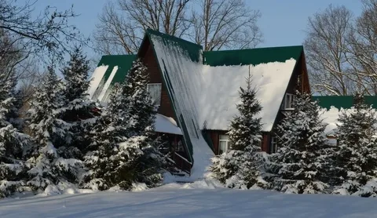
СФЕРА ТУРИЗМА
Освобождение от уплаты НДС
до 30 июня 2027 года
Установление упрощенного режима
подготовки документации по:
- планировке территорий
- градостроительным планам
- процедуре ввода объектов в эксплуатацию

Slide 12

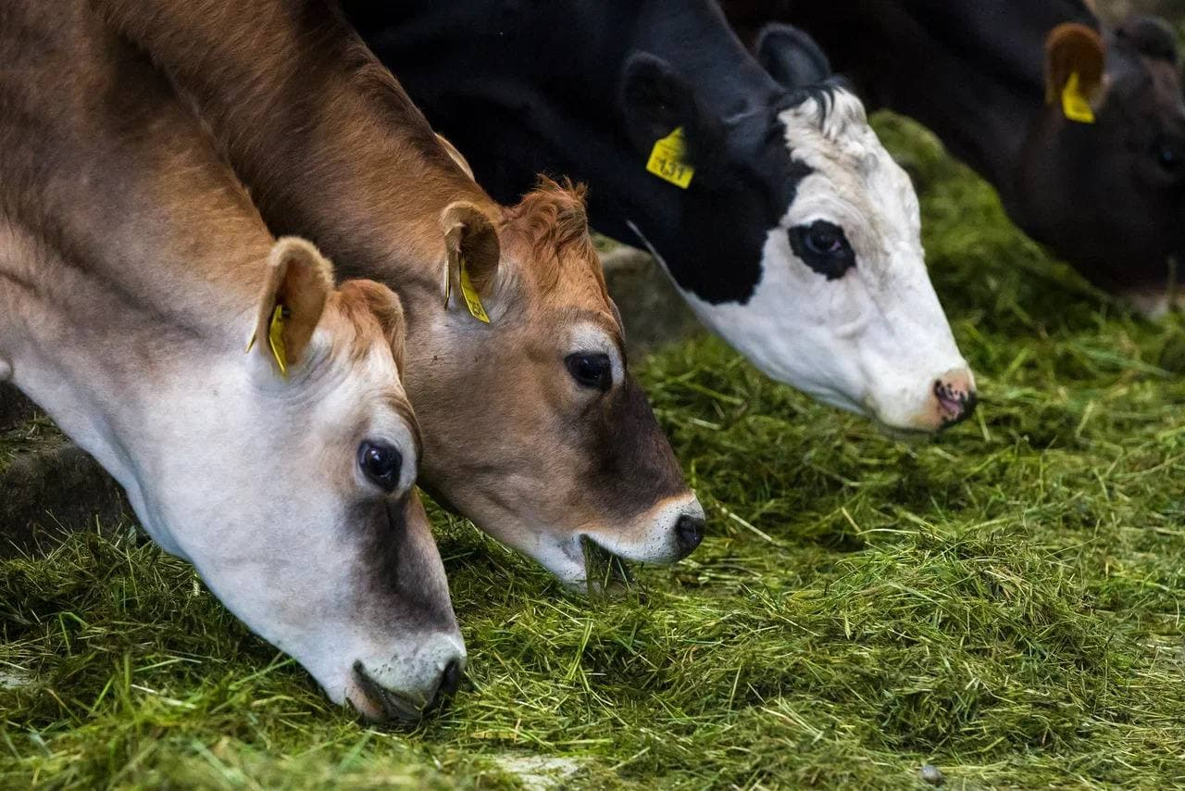
Полугодичная отсрочка платежей по
льготным инвестиционным кредитам,
срок договоров по которым истекает в 2022 году**
СФЕРА АПК
Увеличение субсидированной ставки
по выданным краткосрочным кредитам
до 100% ключевой ставки ЦБ РФ**
Возможность пролонгации кредита на
1 год для краткосрочных льготных займов,
срок договоров по которым истекает в 2022 году
Льготная ставка по краткосрочным и
инвестиционным кредитам до 5% годовых
(распространяется на новые кредиты)**
Компенсация части затрат на производство
хлеба и хлебобулочных изделий***
12 млрд. рублей на программу
льготного лизинга (АО «Росагролизинг)****
*Распоряжение от 04.03.22 г. №412-р
**Постановление от 03.03.22 г. №280
***Постановление от 12.03.22 г. №347
**** Распоряжение от 05.03.22 г. № 428-р

Slide 13
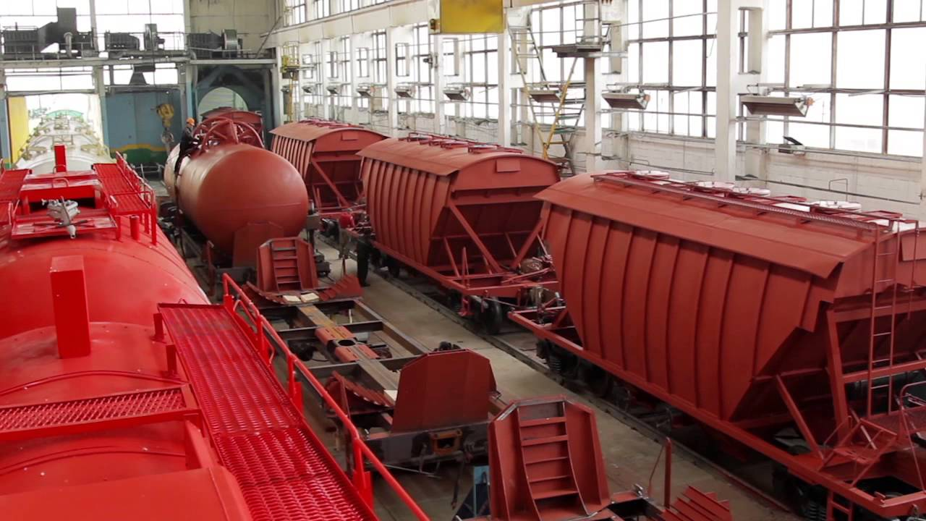
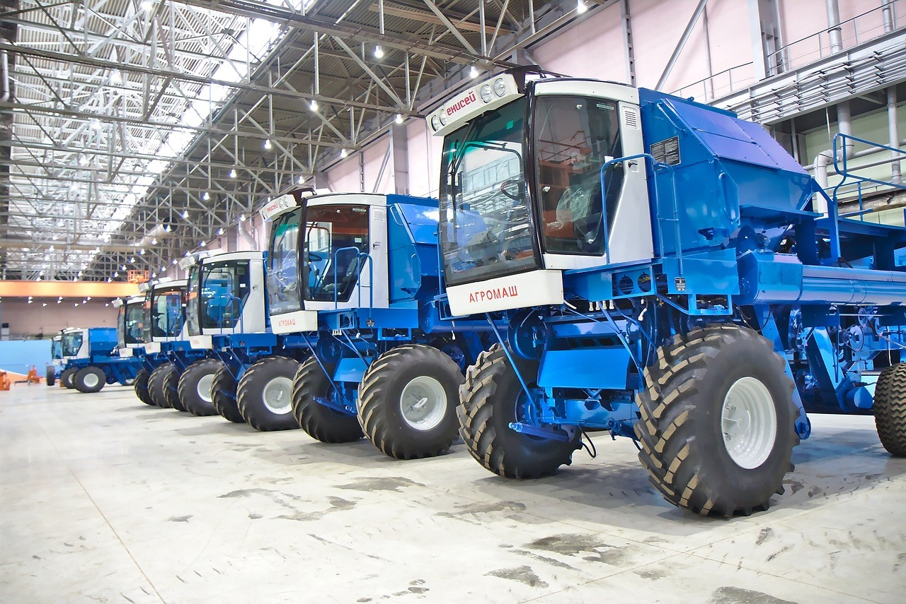
МАШИНОСТРОЕНИЕ
Отсрочка уплаты утилизационного сбора*
Срок уплаты за I-III кв 2022 года для
автопроизводителей перенесен на декабрь
Предприятия, попавшие под санкции,
могут уплатить в декабре сбор
за IV квартал 2021 года
Перенос сроков коснется предприятий с
численностью не менее 5 тыс.человек,
а также их дочерних компаний
*Постановление от 04.03.22 г. №287

